Slide 1
Αιμορραγία ανώτερου και κατώτερου πεπτικού συστήματος
ΓΕΝΙΚΗ ΧΕΙΡΟΥΡΓΙΚΗ
Παραδόσεις 7ου εξαμήνου 2022-2023
Βασίλειος Δρακόπουλος MD, PhD, FACS
Χειρουργός - Επιμελητής Α’ Ε.Σ.Υ
Γ´ Χειρουργική Κλινική Γ.Ν.Α. "Ο Ευαγγελισμός"

Slide 2
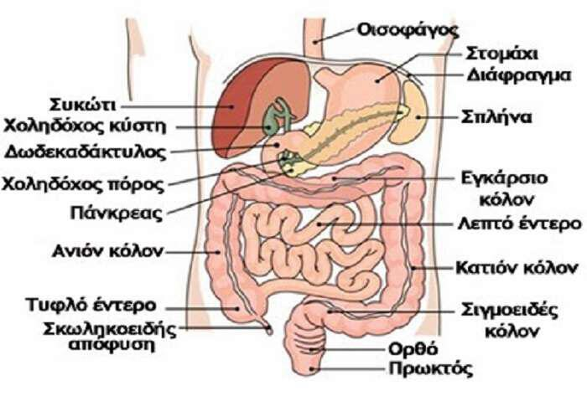
Ταξινόμηση
ΓΕΝΙΚΗ ΧΕΙΡΟΥΡΓΙΚΗ
Παραδόσεις 7ου εξαμήνου 2022-2023
1. Ανατομικός διαχωρισμός
2. Με βάση τις κλινικές εκδηλώσεις

Slide 3
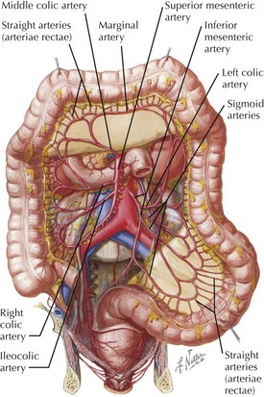
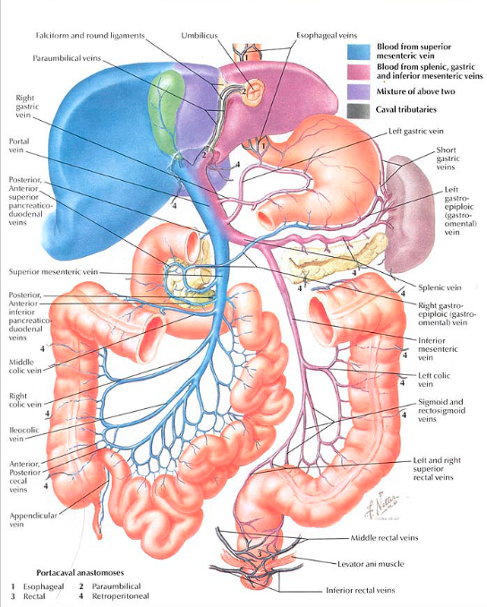
Ανατομία
ΓΕΝΙΚΗ ΧΕΙΡΟΥΡΓΙΚΗ
Παραδόσεις 7ου εξαμήνου 2022-2023
Ανώτερο πεπτικό: οισοφάγος έως τον σύνδεσμο του treitz
(Οισοφάγος, στόμαχος, δωδεκαδάκτυλο)
Κατώτερο πεπτικό: από τον σύνδεσμο του treitz έως τον πρωκτό
Λεπτό έντερο, παχύ έντερο
Πρακτικά στην αιμορραγία του κατώτερου πεπτικού αναφερόμαστε στην αιμορραγία του παχέος εντέρου
Σπάνια το λεπτό έντερο προκαλεί αιμορραγία

Slide 4
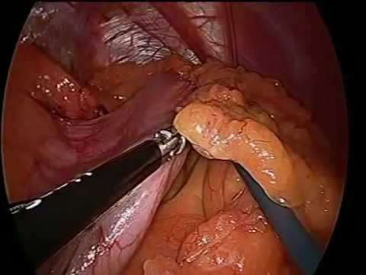
Κλινικός διαχωρισμός
ΓΕΝΙΚΗ ΧΕΙΡΟΥΡΓΙΚΗ
Παραδόσεις 7ου εξαμήνου 2022-2023
Αιματέμεση: αποβολή αίματος με έμετο
Κυρίως είναι αποτέλεσμα του ανώτερου πεπτικού
Μπορεί να είναι έντονο ερυθρό (έμετος αμέσως μετά την αιμορραγια) ή και καφεοειδής έμετος (αναγωγή της αιμοσφαιρίνης σε αιμάτινη από την δράση του HCL)
Μέλαινα κένωση: μαύρο χρώμα κοπράνων (δίκην πίσσας)
Αποτέλεσμα αναγωγής της αιμοσφαιρίνης με την δράση των βακτηρίων (έχουν μεσολαβήσει ώρες)
Συνήθως δηλώνει αιμορραγία ανώτερου πεπτικού και σπανιότερα δεξιού κόλου
Ανάγκη ΔΔ από κατάποση αίματος από φάρυγγα ή και κατανάλωση βισμουθίου, σιδήρου, σουπιάς
Αιματοχεσία: αποβολή ερυθρού ή βυσσινόχροου αίματος
Δηλώνει συνήθως αιμορραγία κατώτερου πεπτικού κυρίως κατιόντος κόλου, και ορθού
5-10% αποτέλεσμα οξείας αιμορραγίας ανώτερου πεπτικού (δεν προλαβαίνει να εξελιχθεί σαν μέλαινα κένωση)

Slide 5
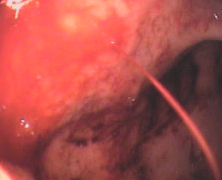
Διαφορική διάγνωση- Ανώτερο πεπτικό
ΓΕΝΙΚΗ ΧΕΙΡΟΥΡΓΙΚΗ
Παραδόσεις 7ου εξαμήνου 2022-2023
Περισσότερο συχνά:
Πεπτικό έλκος
Κιρσοί και πυλαία γαστροπάθεια
Mallory- Weiss
Λιγότερο κοινά:
Αγγειοδυσπλασία
Γαστρίτιδα
Κακοήθειες (Οισοφάγου και στομάχου)
Βλάβη του Dieulafoy
Αορτοεντερικά συρίγγια

Slide 6
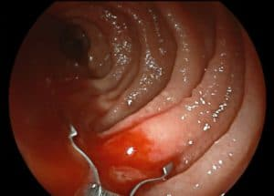
Διαφορική Δίάγνωση- Κατώτερο πεπτικό
ΓΕΝΙΚΗ ΧΕΙΡΟΥΡΓΙΚΗ
Παραδόσεις 7ου εξαμήνου 2022-2023
Συχνότερα αίτια:
Εκκολπώματα
Πολύποδες- Κακοήθεια (παχέος εντέρου)
Κολίτιδα (Ισχαιμική, Φλεγμονώδης, Λοιμώδης)
Αιμορροιδοπάθεια
Σπανιότερα αίτια:
Αγγειοδυσπλασία
Κακοήθεια λεπτού εντέρου
Νόσος Crohn
Εκκόλπωμα Meckel

Slide 7
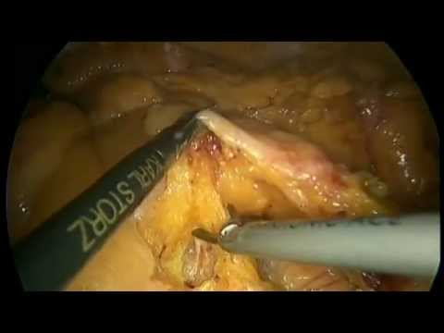
Διαγνωστική Προσέγγιση
ΓΕΝΙΚΗ ΧΕΙΡΟΥΡΓΙΚΗ
Παραδόσεις 7ου εξαμήνου 2022-2023
Αιμοδυναμική Σταθεροποίηση
Υπολογισμός απώλειας όγκου αίματος
Σημεία υπογκαιμικού shock σε απώλεια 30-40% συνολικού αίματος
Σημεία ορθοστατικής υπότασης με απώλεια 20-25% του όγκου συνολικού αίματος
Ταχυκαρδία με 15% απώλεια συνολικού όγκου αίματος
Αντικατάσταση των απωλείων με χορήγηση υγρών, πιθανώς αίματος και παραγώγων.
Κατά την οξεία αιμορραγία ο αιματοκρίτης (αριθμός ερυθρών αιμοσφαιρίων ανά μονάδα
όγκου) μπορεί να είναι εντός φυσιολογικών ορίων κατά την αναπλήρωση του όγκου πιθανή
πτώση του αιματοκρίτη λόγω αραίωσης

Slide 8
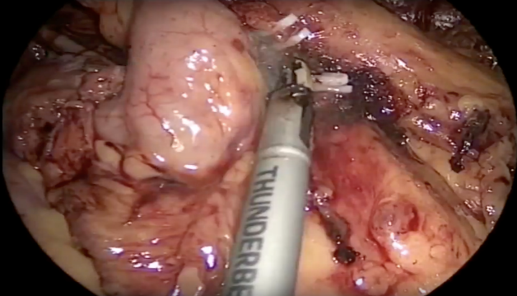
Διαγνωστική Προσέγγιση
ΓΕΝΙΚΗ ΧΕΙΡΟΥΡΓΙΚΗ
Παραδόσεις 7ου εξαμήνου 2022-2023
2. Ιστορικό
Αίτια υπέρ αιμορραγίας ανωτέρου πεπτικού (μεταξύ άλλων)
Ναυτία, έμετος
Μετεωρισμός κοιλίας
Ιστορικό μέλαινας κένωσης και αιματέμεσης
Χρήση ΜΣΑΦ, αντιπηκτικών
Αίτια υπέρ αιμορραγίας κατωτέρου πεπτικού
Αιματοχεσία (κυρίως κατωτέρου πεπτικού)
3. Φυσική εξέταση
Σημεία ορθοστατικής υπότασης
Στίγματα δέρματος (ΙΦΝΕ), αραχνοειδής παλάμη (ηπατική νόσος)
Παρουσία αίματος στον ρινογαστρικό σωλήνα (αν υπάρχει)
Έξεταση πρωκτικού δακτυλίου (δακτυλική εξέταση)

Slide 9
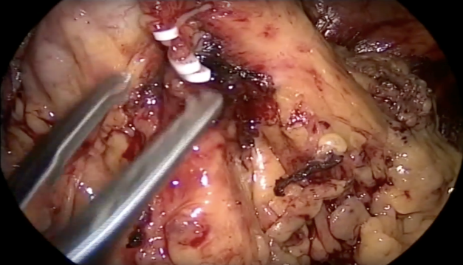
Διαγνωστική Προσέγγιση
ΓΕΝΙΚΗ ΧΕΙΡΟΥΡΓΙΚΗ
Παραδόσεις 7ου εξαμήνου 2022-2023
4. Διαγνωστικές εξετάσεις
Εργαστηριακές εξετάσεις αίματος
Γενική αίματος
Βιοχημικές εξετάσεις: έλεγχος ηπατικής βιοχημείας
(ουρίας/ κρεατινίνης σε αιμορραγία) ανωτέρου (>30)
Πηκτικός έλεγχος
Ομάδα αίματος και διασταύρωση

Slide 10
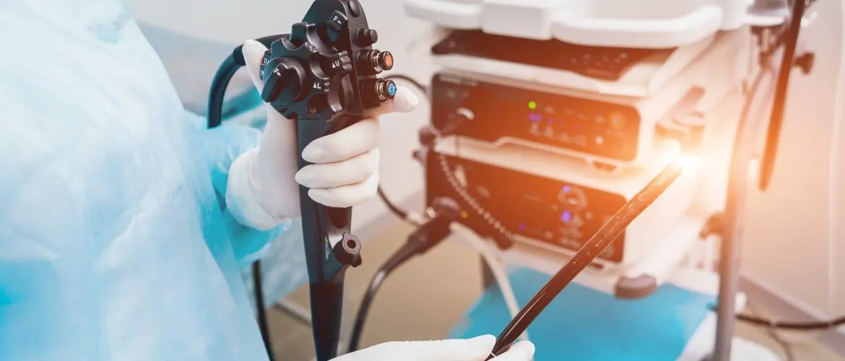
Ενδοσκόπηση
ΓΕΝΙΚΗ ΧΕΙΡΟΥΡΓΙΚΗ
Παραδόσεις 7ου εξαμήνου 2022-2023
Ανωτέρου πεπτικού
Σημαντικός ρόλος (διαγνωστικός και θεραπευτικός) στα αρχικά στάδια αντιμετώπισης αιμορραγίας ανωτέρου πεπτικού
Γινεται ενδοσκόπηση του οισοφάγου, του στομάχου και μερικώς του δωδεκαδακτύλου
Δυνατότητα ανάσχεσης της αιμορραγίας μέσω απολίνωσης του ένοχου αγγείου με διάφορες τεχνικές
Κατωτέρου πεπτικού
Κυρίως διαγνωστικός ο ρόλος της (ανεύρεση της παθολόγίας και λήψη βιοψιών)
Δυνατότητα παρέμβασης σε αιμορραγικούς πολύποδες στην αγγειοδυσπλασία, πιθανώς και στα εκκολπώματα παχέος εντέρου

Slide 11
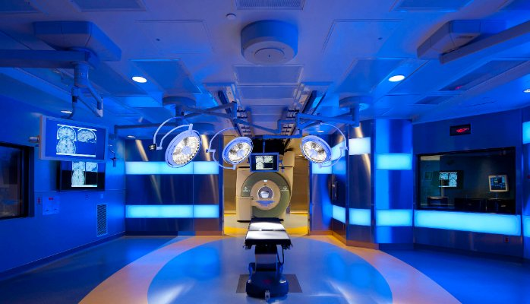
Άλλες βοηθητικές εξετάσεις
ΓΕΝΙΚΗ ΧΕΙΡΟΥΡΓΙΚΗ
Παραδόσεις 7ου εξαμήνου 2022-2023
Mayer Κοπράνων: έλεγχος μικροσκοπικής αιμορραγίας,
Αξονική τομογραφία (+/- αγγειογραφία): βοηθητική στην κολίτιδα
Εντερική κάψουλα: αιμορραγία λεπτού εντέρου
Μαγνητική εντερογραφία: ΙΦΝΕ
Σπινθηρογράφημα αγγείων (τεχνήτιο): Meckel
Καλπροτεκτίνη κοπράνων: ΙΦΝΕ

Slide 12
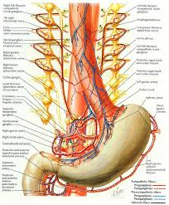
Ανώτερο πεπτικό
ΓΕΝΙΚΗ ΧΕΙΡΟΥΡΓΙΚΗ
Παραδόσεις 7ου εξαμήνου 2022-2023

Slide 13
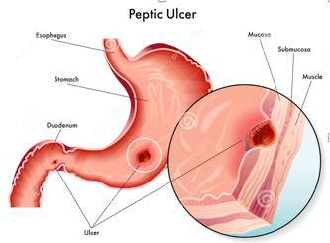
Πεπτικό Έλκος
ΓΕΝΙΚΗ ΧΕΙΡΟΥΡΓΙΚΗ
Παραδόσεις 7ου εξαμήνου 2022-2023
Η πιο κοινή αιτία αιμορραγίας ανωτέρου πεπτικού
Αποτέλεσμα διαβρωσης του αγγείου από το έλκος στομάχου ή δωδεκαδακτύλου
Συσχέτιση με προδιαθεσικούς παράγοντες όπως:
Λοίμωξη με H. Pylori
Χρήση MΣΑΦ (μείωση προσταγλανδινών- μείωση της προστασίας του βλεννογόνου του στομάχου έναντι στο οξύ
Καταστάσεις στρες (αύξηση της έκκρισης οξέος)
Εκσεσημασμένη έκκριση γαστρικού οξέως (π.χ σύνδρομο zolliger-ellison)
Προφίλ ασθενών: μέσης ηλικίας ασθενείς με χρόνια δυσπεπτικά προβλήματα κυρίως με λοίμωξη με H. pylori και χρήση ΜΣΑΦ
Η αιμορραγία μπορεί να είναι συνεχής ή και αυτοπεριοριζόμενη
Σημαντικός ο ρόλος της ενδοσκόπισης τόσο για την διάγνωση, όσο και για την θεραπεία και την πρόγνωση

Slide 14
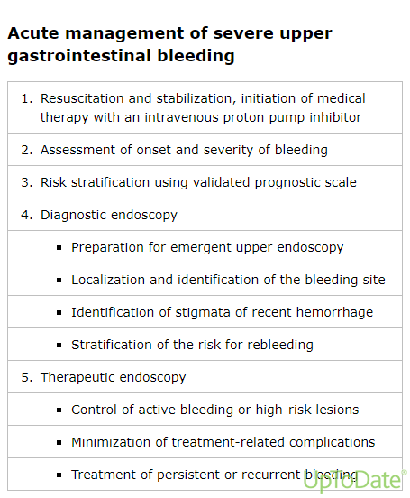
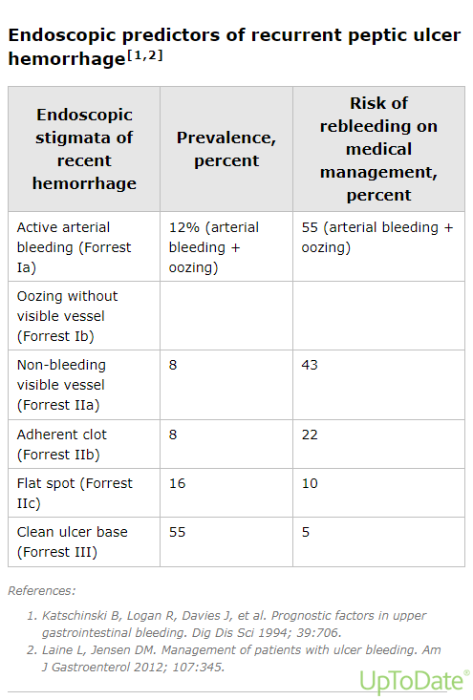
Αντιμετώπιση αιμορραγίας από το πεπτικό έλκος
ΓΕΝΙΚΗ ΧΕΙΡΟΥΡΓΙΚΗ
Παραδόσεις 7ου εξαμήνου 2022-2023
Διαστρωμάτωση κινδύνου για επαναιμορραγία μέσω της ταξινόμησης κατά forest
High risk για επαναιμορραγία σε forrest IΙb εως Ιa
Σύσταση για θεραπευτική ενδοσκόπηση
Χειρουργείο
Επί αποτυχίας ενδοσκοπικής ή και μετέπειτα αγγειογραφικής αντιμετώπισης
Ύπαρξη επιπλέον επιπλοκών όπως
Αιμοδυναμικής αστάθειας
παρόλη την αναζωογόνηση
Ύπαρξη υπογκαιμικού σοκ
Συνυπάρχουσα διάτρηση

Slide 15
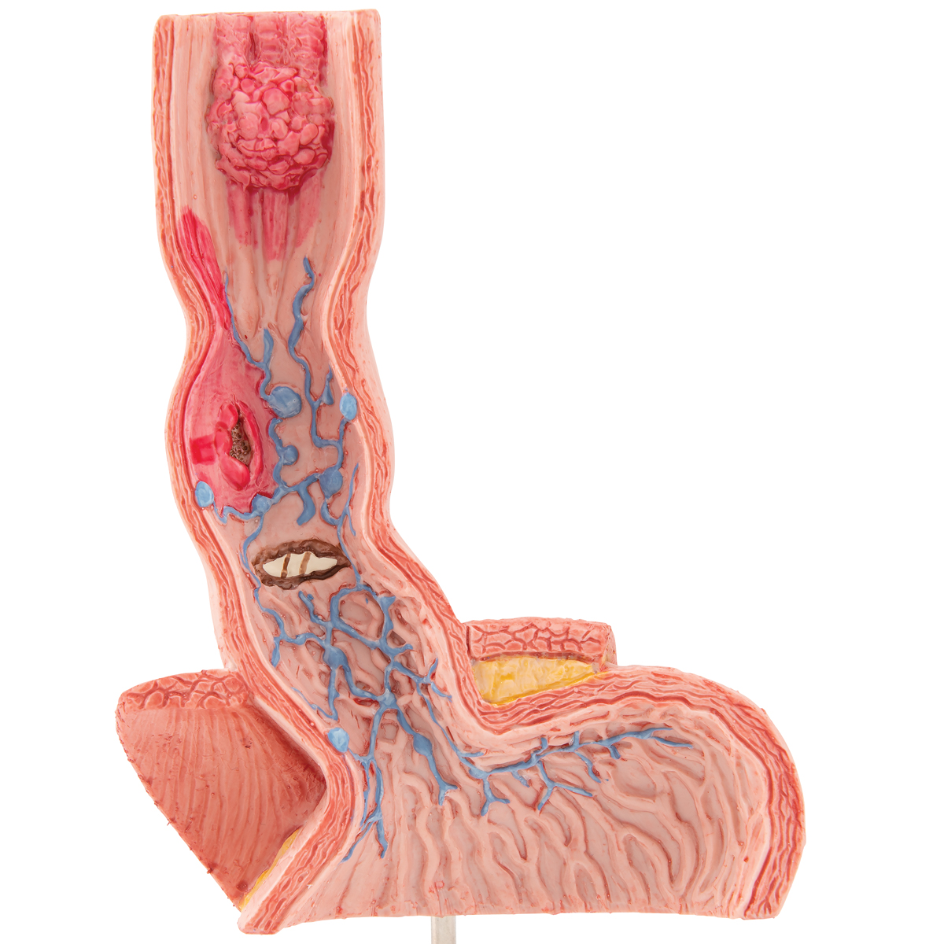
Κιρσοί Οισοφάγου
ΓΕΝΙΚΗ ΧΕΙΡΟΥΡΓΙΚΗ
Παραδόσεις 7ου εξαμήνου 2022-2023
Άκρως σοβαρή αιμορραγία του ανωτέρου γαστρεντερικού
Αφορά ασθενείς κιρρωτικούς Child- Pugh B και C.
Κυρίως εκδηλώνεται με αιματέμεση (σπανιότατα με μέλαινα)
Παθογένεια:
πυλαία πίεση υπερβαίνει τα 12 mmHg διάτασης των φλεβικών αυτών δικτύων
Δημιουργία πυλαιοσυστηματικής κυκλοφορίας
Η αιμορραγία προκαλέιται από την ρήξη των φλεβικών αγγείων (κιρσών) του στομάχου και του οισοφάγου
Το 33% των ασθενών πεθαίνει από το επεισόδιο της αιμορραγίας
Το 70% που επεβίωσαν από το επεισόδιο της αιμορραγίας παθαίνει εντός του έτους
No 1 αίτιο αιμορραγίας ανωτέρου πεπτικού σε ηπατοπαθείς (αυξημένη κλινική υποψία από
διαταραχή ηπατικής βιοχημείας, κλινικά σημεία ηπατικής ανεπάρκειας και διαταραχών πήξεως)

Slide 16
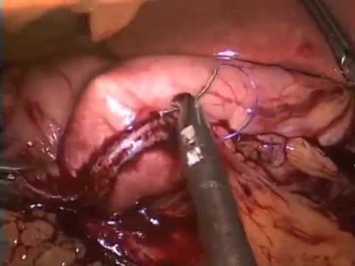
Αντιμετώπιση
ΓΕΝΙΚΗ ΧΕΙΡΟΥΡΓΙΚΗ
Παραδόσεις 7ου εξαμήνου 2022-2023
Άμεση αναζωογόνηση με υγρά και προιόντα αίματος
Χορήγηση Οκτρεοτίδης και Αναλόγων Σωματοστατίνης
Μείωση σπλαχνικής αγγειακής αντίστασης
Απαραίτητη οξεία ανάσχεση της αιμορραγίας
Επείγουσα ενδοσκόπηση και απολίνωση των κιρσών
Επείγουσα ενδοσκόπηση και τοποθέτηση μπαλονιού που επιπωματίζει το αγγείο
Εισαγωγή σωλήνα Sengstaken-Blakemore
Πρόληψη κινδύνου επαναιμορραγίας αποσυμφόρηση πυλαίας
κυκλοφορίας Tips (transjugular intrahepatic portosystemic shunt)
Πυλαιοσυστηματικές αναστομώσεις

Slide 17
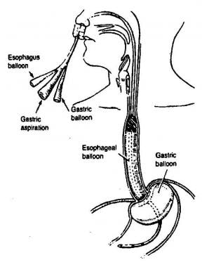
ΓΕΝΙΚΗ ΧΕΙΡΟΥΡΓΙΚΗ
Παραδόσεις 7ου εξαμήνου 2022-2023

Slide 18
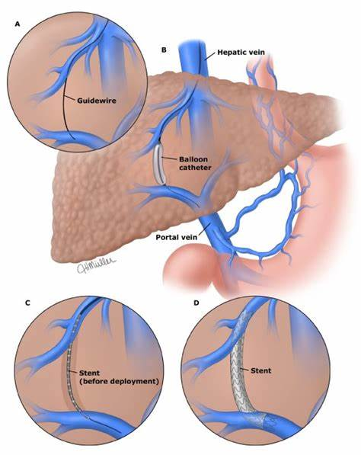
TIPS
ΓΕΝΙΚΗ ΧΕΙΡΟΥΡΓΙΚΗ
Παραδόσεις 7ου εξαμήνου 2022-2023
Γίνεται κύριως από επεμβατικούς ακτινολόγους
Αποσυμφόρηση της πυλαίας κυκλοφορίας μείωση των κιρσών
Επιδείνωση της ηπατικής εγκεφαλοπάθειας
Κυρίως αποτελέι γέφυρα για την μεταμόσχεση ήπατος

Slide 19
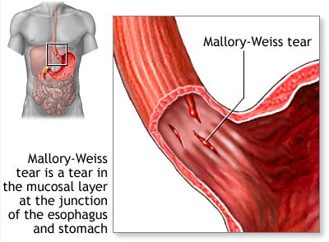
Σύνδρομο Mallory Weiss
ΓΕΝΙΚΗ ΧΕΙΡΟΥΡΓΙΚΗ
Παραδόσεις 7ου εξαμήνου 2022-2023
Διατοιxωματικό έλκος του περιφερικού οισόφάγου και του εγγύς τμήματος του στομάχου
Αποτέλεσμα απότομης αύξησης ενδοκοιλιακής πίεσης (συχνότερα βίαιου εμέτου)
Εκδηλώνεται ως αιματέμεση και ειναι συνήθως μικρή και αυτοπεριοριζόμενη
Προφίλ ασθενών: ιστορικό πολλαπλών εμέτων, αλκοολισμού και διαφραγματοκήλης
Σπάνια ενέχεται σοβαρή αιμορραγία
Κυρίως ενδοσκοπική η θεραπεία και παρέμβαση στο ένοχο αγγείο.
Σοβαρή επιπλοκή του το σύνδρομο Boerhaeve: ρήξη οισοφάγου και μεσοθωρακίτιδα

Slide 20
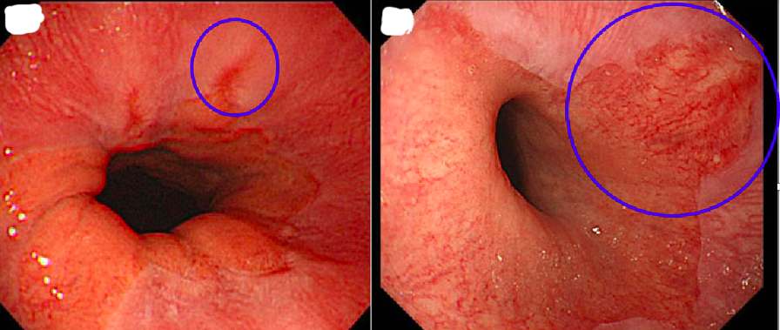
Οισοφαγίτιδα
ΓΕΝΙΚΗ ΧΕΙΡΟΥΡΓΙΚΗ
Παραδόσεις 7ου εξαμήνου 2022-2023
Η επίπτωση της αυξάνεται ολοένα στον πληθυσμό
Συσχέτιση με γαστρικό οξύ, ΓΟΠ, χρήση ΜΣΑΦ
Κυρίως προκαλέιται αιματέμεση παρά μέλαινα κένωση
Έχει καλοηθέστερη πορεία από το πεπτικό έλκος και τους κιρσούς οισοφάγου
Μικρότερος κίνδυνος επαναιμορραγίας
Μικρότερη νοσηρότητα και θνητότητα
Ενδοσκόπηση έχει ρόλο στην διάγνωση
Η θεραπεία αφορά την έκκριση του οξέος και στην θεραπεία της ΓΟΠ

Slide 21
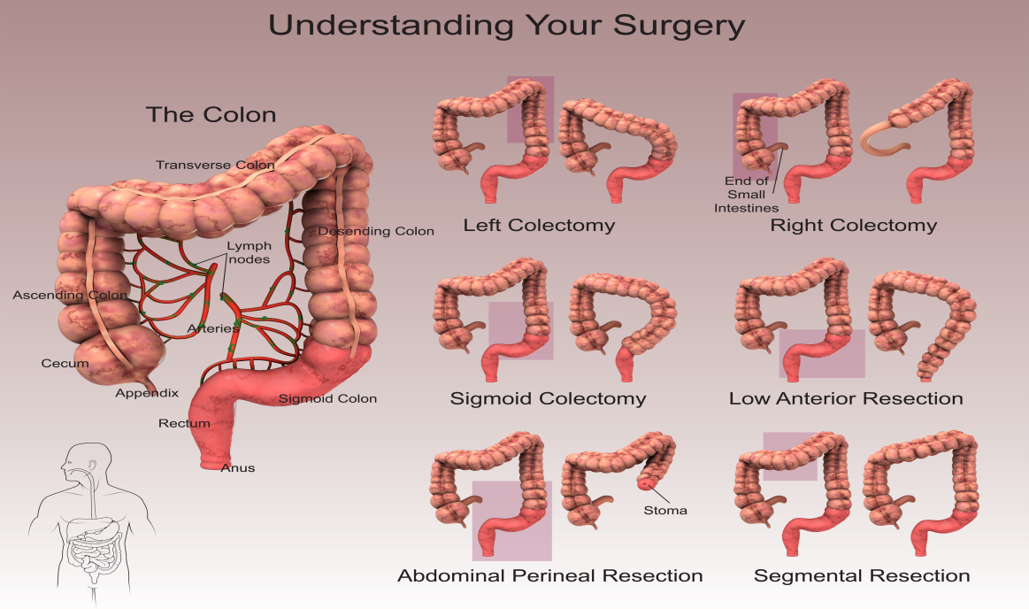
Κατώτερο πεπτικό
ΓΕΝΙΚΗ ΧΕΙΡΟΥΡΓΙΚΗ
Παραδόσεις 7ου εξαμήνου 2022-2023

Slide 22
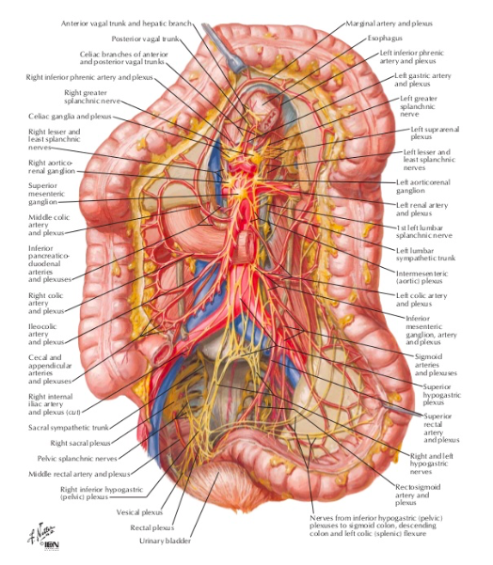
Εκκολπώματα
ΓΕΝΙΚΗ ΧΕΙΡΟΥΡΓΙΚΗ
Παραδόσεις 7ου εξαμήνου 2022-2023
Το πιο κοινό αίτιο αιμορραγίας κατωτέρου πεπτικού
Σακοειδής προσεκβολή του εντερικού τοιχώματος.
Προφίλ ασθενών: ηλικία κυρίως στα 60 έτη με επεισόδιο αθρόου ζωηρού αίματος στα κόπρανα
Κυρίως δεν εμφανίζεται με πόνο παρά με κοιλιακό σπασμό λόγω της αιμορραγίας
Δεν παρατηρούνται συνήθως σημεία φλεγμονής-εκκολπωματίτιδας (σπάνια η εκκολπωματίτιδα προκαλέι αιμορραγία)
Εντόπιση: κυρίως στο αριστερό κόλον (75%) ιδιαίτερα στο σιγμοειδές
Στο δεξί κόλον είναι σπανιότερα τα εκκολπώματα αλλά αν υπάρχουν υπάρχει
μεγαλύτερος κίνδυνος αιμορραγίας
Ανατομικά τα αγγεία του δεξιού κόλου σε σχέση με τα εκκολπώματα έχουν μεγαλύτερο αυχένα από ότι τα αγγεία του αριστερού κόλου
Η αιμορράγία συνήθως είναι σποραδική και διακοπτόμενη, αλλά παρατηρείται μεγάλο ποσοστό επαναιμορραγίας (40%) αν δεν αποκατασταθεί η βλάβη

Slide 23
Εκκολπώματα
ΓΕΝΙΚΗ ΧΕΙΡΟΥΡΓΙΚΗ
Παραδόσεις 7ου εξαμήνου 2022-2023
Διάγνωση και θεραπεία
Ενδοσκόπηση: διαγνωστική και θεραπευτική
Αγγειογραφία: όταν δεν μπορεί να ανευρεθεί το ένοχο αγγείο
Χειρουργική παρέμβαση

Slide 24
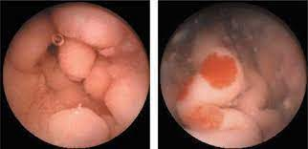
Αγγειοδυσπλασία
ΓΕΝΙΚΗ ΧΕΙΡΟΥΡΓΙΚΗ
Παραδόσεις 7ου εξαμήνου 2022-2023
Αρτηριοφλεβική διαταραχή κατά την οποία παρατηρούνται διατεταμένα υποβλεννογόνια αγγεία (κυρίως φλεβικά στελέχη)
Προφίλ ασθενών: μεγαλύτερη σε ηλικία ασθενείς (>60 έτη)
Ποικίλλει η κλινική εκδήλωση από αιματοχεσία έως και λανθάνουσα μικροσκοπική αιμορραγία
Παθογένεια:
μικρή ποσότητα λείων μυών στα φλεβικά στελέχη
Διαστολή και συστολή του εντέρου αποφράσσουν τις υποβλεννογόνιες φλέβες
Διαστολή των αγγείων που αποφράχθησαν
Εντοπίζονται κυρίως στο τυφλό
Λόγω φλεβικής αιτιολογίας το αίμα δεν είναι εντονο κόκκινο (ΔΔ εκκολπώματα)
Συσχέτιση με νεφρική ανεπάρκεια, κίρρωση, αορτική στένωση, νόσο von Willebrand
Διάγνωση και αντιμετώπιση κυρίως μέσω ενδοσκόπισης ή/ και αγγειογραφίας

Slide 25
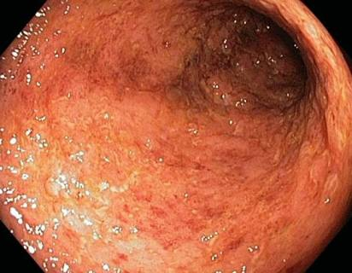
Φλεγμονή- Κολίτιδα
ΓΕΝΙΚΗ ΧΕΙΡΟΥΡΓΙΚΗ
Παραδόσεις 7ου εξαμήνου 2022-2023
Λοιμώδης Κολίτιδα
Σχέση με βακτήρια Salmonella, Campylobacter, and Shigella
Συνυπάρχει συνήθως με διάρροια, κοιλιακό άλγος και πυρετό
Φλεγμονώδης νόσος του Εντέρου (ΙΦΝΕ)
Νόσος του Crohn και Ελκώδης Κολίτιδα
Κυρίως η ελκώδης κολίτιδα προκαλέι αιματοχεσία κατά την αρχική της κλινική εκδήλωση (παρουσία κοιλιακού άλγους και διάρροιας)
Σημαντική η διαφορική διάγνωση των ΙΦΝΕ από τις διάφορες κολίτιδες
Ισχαιμική Κολίτιδα
Συσχέτιση με παράγοντες κινδύνου όπως σημαντική υπόταση, καρδιακή ανεπάρκεια και αρρυθμίες καθώς και υπερπηκτικές καταστάσεις
Προφίλ ασθενών: κυρίως μεγαλύτερης ηλικίας
Αφορά συνήθως το αριστερο κόλον (ανάγκη για ΔΔ με ΙΦΝΕ)
Μπορεί να είναι αυτοπεριοριζόμενη, πτώχη πρόγνωση

Slide 26
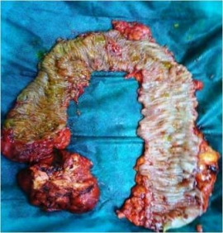
Καρκίνος Παχέος εντέρου- Πολύποδες
ΓΕΝΙΚΗ ΧΕΙΡΟΥΡΓΙΚΗ
Παραδόσεις 7ου εξαμήνου 2022-2023
Ποικίλλει στις κλινικές εκδηλώσεις (αιμορραγία, κοιλιακό άλγος, σιδηροπενική λανθάνουσα αναιμία, αποφρακτικός ειλεός)
Κυρίως προσβάλει άτομα ηλικίας άνω των 50 ετών
Συσχέτιση με ΙΦΝΕ, καρκινωματώδης εξαλλαγή πολυπόδων και συνδρόμων πολυποδίασης
Ωστόσο και οι πολύποδες προκαλούν αιμορραγία καθώς και η αφαίρεση τους ενέχει τον κίνδυνο της αιμορραγίας
Gold Standard για διάγνωση (+λήψη βιοψιών) και screening: ενδοσκόπιση
Χειρουργική +/- Ογκολογική +/- Ακτινοθεραπευτική Αντιμετώπιση

Slide 27
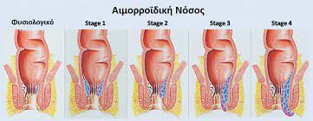
Αιμορροιδοπάθεια
ΓΕΝΙΚΗ ΧΕΙΡΟΥΡΓΙΚΗ
Παραδόσεις 7ου εξαμήνου 2022-2023
Αιμορροίδες: Διατεταμένες υποβλεννογόνιες φλέβες ευρισκόμενες άνωθεν ή κάτωθεν της
οδοντωτής γραμμής
Πιθανώς και ασυμπτωματικές
Ενοχές για αιματοχεσία (ρήξη των έσω αιμορροιδικών αρτηριών): αίμα που επαλείφει τα κόπρανα ή παρατηρείται στο τέλος της αφόδευσης
Θρόμβωση-απόφραξη και κνησμό
Δυσκοιλιότητα
Δεν προκαλούν σοβαρές αιμοδυναμικές διαταραχές (κίνδυνος μόνο σε προυπάρχουσες διαταραχές πήξης)
Κυρίως σε ηλικία άνω των 40 ετών με ανεύρεση αιμορροιδοπάθειας σύσταση για κολονοσκόπηση
Αντιμετώπιση κυρίως χειρουργικά

Slide 28
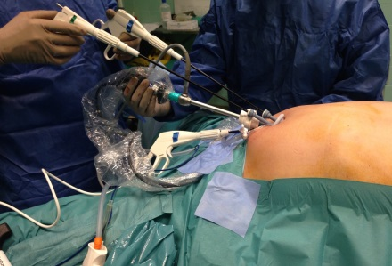
Συμπεράσματα
ΓΕΝΙΚΗ ΧΕΙΡΟΥΡΓΙΚΗ
Παραδόσεις 7ου εξαμήνου 2022-2023
Βάσει της διεθνούς βιβλιογραφίας:
Η αιμορραγία πεπτικού (ανωτέρου και κατωτέρου) μπορεί να είναι και απειλητική για την ζωή
Έγκαιρη αναγνώριση του αιμορραγικού shock με χορήγηση υγρών, αίματος και ανάσχεση της αιμορραγίας (χειρουργικά και ενδοσκοπικά)
Ποικιλία κλινικών εκδηλώσεων (αιματοχεσία, μέλαινα κένωση, αιματέμεση, μικροσκοπική αιμορραγία, ορθοστατική υπόταση, αναιμία)
Στην αντιμετώπιση της αιμορραγίας πεπτικού, γενικά, σημαντικό ρόλο έχει η ενδοσκόπηση και η αγγειογραφία και δευτερευόντως ή επι αποτυχίας το χειρουργείο
Ανάγκη πρόληψης και screening (καρκίνος παχέος εντέρου)

Slide 29
ΓΕΝΙΚΗ ΧΕΙΡΟΥΡΓΙΚΗ
Παραδόσεις 7ου εξαμήνου 2022-2023

Slide 30
ΓΕΝΙΚΗ ΧΕΙΡΟΥΡΓΙΚΗ
Παραδόσεις 7ου εξαμήνου 2022-2023

Slide 31
ΓΕΝΙΚΗ ΧΕΙΡΟΥΡΓΙΚΗ
Παραδόσεις 7ου εξαμήνου 2022-2023
Ερωτήσεις
Βασίλειος Δρακόπουλος MD, PhD, FACS
Χειρουργός - Επιμελητής Α’ Ε.Σ.Υ
Γ´ Χειρουργική Κλινική Γ.Ν.Α. "Ο Ευαγγελισμός"

Slide 32
ΓΕΝΙΚΗ ΧΕΙΡΟΥΡΓΙΚΗ
Παραδόσεις 7ου εξαμήνου 2022-2023
Βασίλειος Δρακόπουλος MD, PhD, FACS
Χειρουργός - Επιμελητής Α’ Ε.Σ.Υ
Γ´ Χειρουργική Κλινική Γ.Ν.Α. "Ο Ευαγγελισμός"

